Slide 1
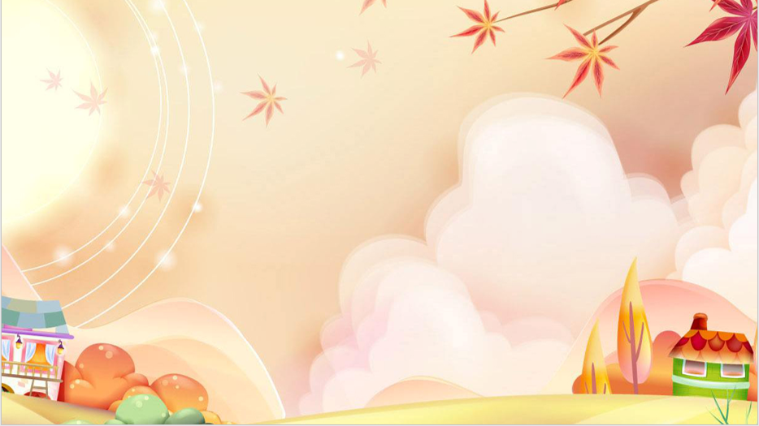
KHỞI ĐỘNG

Slide 3
BÀI 3:
CẢM XÚC CỦA EM

Slide 4
HOẠT ĐỘNG 1:
NHẬN BIẾT CẢM XÚC

Slide 5
Con đã từng có những cảm xúc nào trong những cảm xúc đó và nó xảy ra trong tình huống như thế nào?
VUI
BUỒN
TỨC GIẬN
LO LẮNG
NGẠC NHIÊN

Slide 7
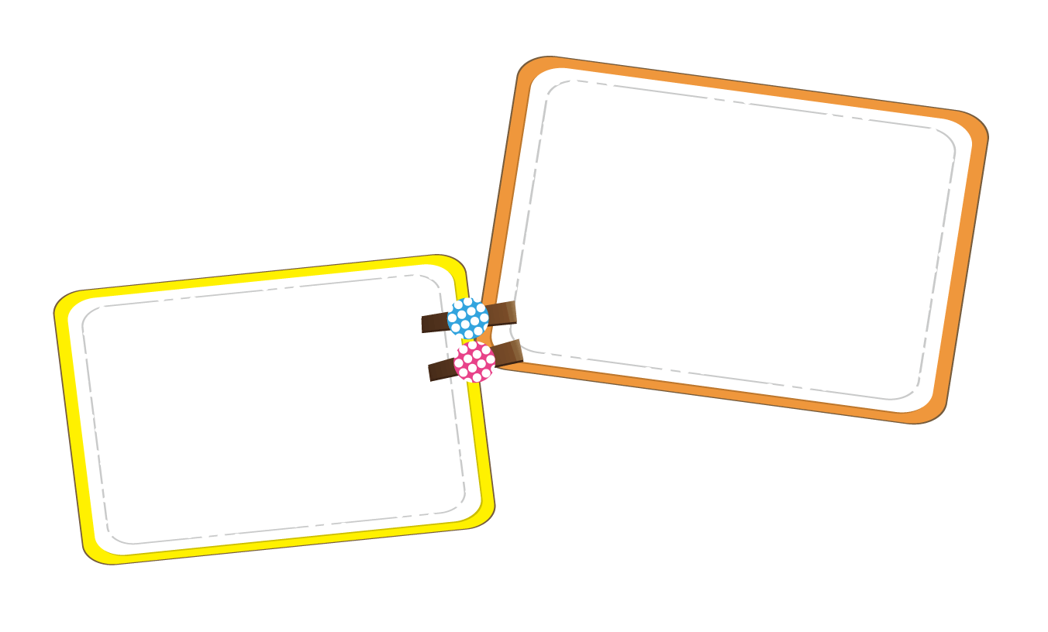
Vui, buồn, tức giận, sợ hãi, ngạc nhiên… là những cảm xúc cơ bản của mỗi người khi trải qua các tình huống khác nhau trong cuộc sống.
Kết luận:

Slide 8
HOẠT ĐỘNG 2:
TẬP THỂ HIỆN CẢM XÚC

Slide 11
Mỗi người có nhiều trạng thái cảm xúc khác nhau. Em cần nhận biết được cảm xúc của mình và thể hiện cảm xúc phù hợp trong từng tình huống của cuộc sống

Slide 12
CẢM ƠN VÌ CÁC CON
ĐÃ RẤT TÍCH CỰC TRONG TIẾT HỌC.
Dặn dò
CON CHUẨN BỊ BÀI SAU: YÊU THƯƠNG
CON NGƯỜI

